Slide 1
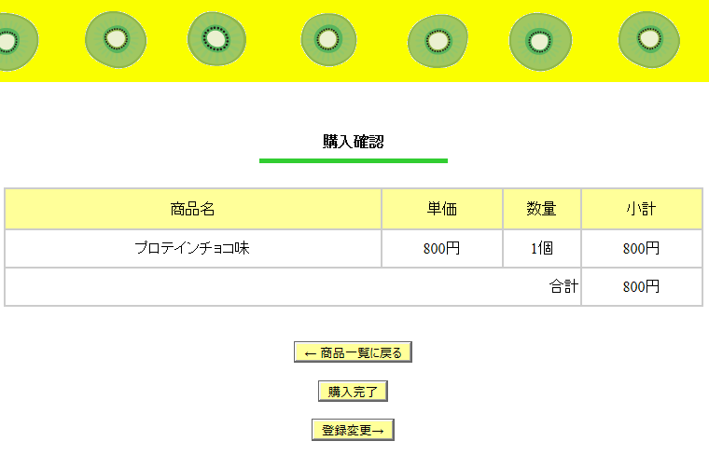
案件番号-0002 クレジットカードによる買い物の件
当該サイトの購入確認画面にてクレジットカードによる買い物が実現できていない。
その為、今回、クレジットカード機能を新しく追加する。
購入完了ボタンをクリックし、新規登録の段階でクレジット情報を登録されていない方、又はOAuth認証でログインされてクレジット情報を登録していない方に関しては、強制的にクレジット登録画面に遷移する。

Slide 2
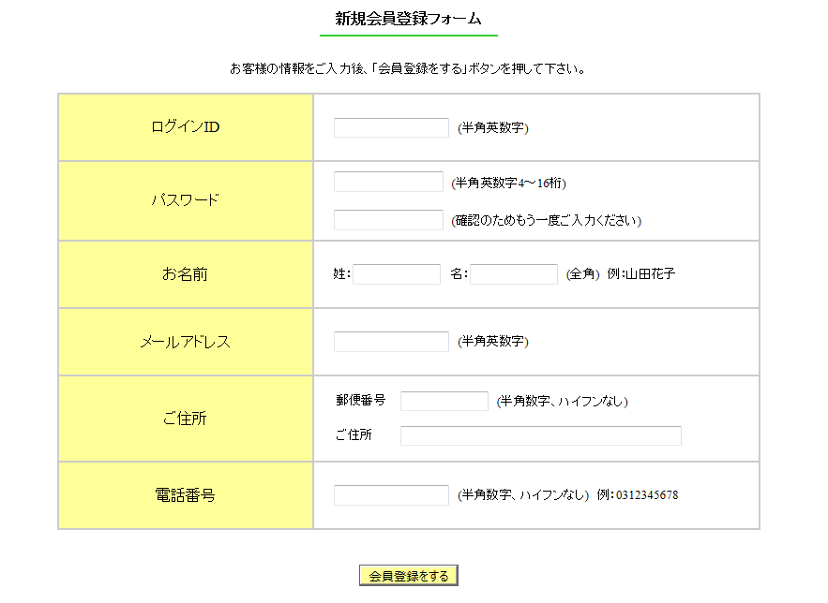
案件番号-0002 クレジットカードによる買い物の件
クレジットの機能の追加にあたり、新規登録画面にてクレジットカード情報を必須で入力できるように、既存の新規登録の画面に赤の枠線部内に入力欄を追加する。
任意
確定

Slide 3
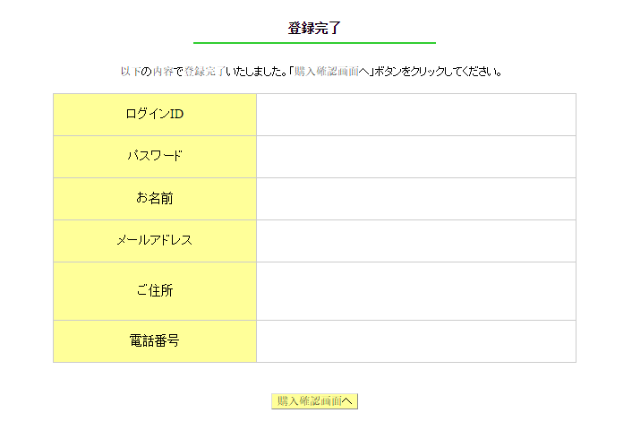
案件番号-0002 クレジットカードによる買い物の件
クレジットの機能の追加にあたり、登録完了画面にて登録されたクレジットカード情報を確認できるように、既存の登録完了の画面に赤の枠線部内に表示欄を追加。
内容確認画面
内容確認画面
登録
戻る

Slide 4
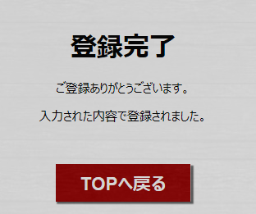
案件番号-0002 クレジットカードによる買い物の件
登録内容をお客様に確認してもらい購入画面に戻る画面
購入確認画面へ

Slide 5
案件番号-0002 クレジットカードによる買い物の件
クレジット情報登録フォームにて登録してもらう画面。
クレジット登録フォーム
カードの種類：
カード番号：
所有者名義：
セキュリティー番号：
登録

Slide 6
案件番号-0002 クレジットカードによる買い物の件
クレジット情報登録内容確認フォームにて登録した内容を確認する画面。
クレジット登録内容確認フォーム
カードの種類：
カード番号：
所有者名義：
セキュリティー番号：
登録

Slide 7
案件番号-0002 クレジットカードによる買い物の件
クレジットカード情報の登録内容をお客様に確認してもらい購入画面に戻る画面
購入確認画面へ

